Slide 1
Střední Amerika
VY-32-INOVACE-ZEM-244
AUTOR: Mgr. Josef Zhorný
ANOTACE: Připravená hra slouží jako souhrnné opakování výukového bloku Jižní a Střední Amerika – Střední Amerika. Studenti se rozdělí na stejně početné skupiny, přičemž střídavě volí otázky s různými hodnotami bodů. Cílem hry je získat co nejvíce bodů. Při špatné odpovědi se body neodečítají. Pokud skupina neví, může odpovědět kdokoliv jiný (body se však již nepřičítají). Ve hře se vyskytují i tzv. BONUSy. Při BONUSové otázce je zobrazeno tvrzení. Hráči toto tvrzení buď přijmou za pravdivé (ANO) nebo jej odmítnou (NE). Při správné odpovědi na BONUSovou otázku získává skupina nejen body za otázku, ale také 1000 navíc.
KLÍČOVÁ SLOVA: Střední Amerika, poloha, povrch, podnebí, vodstvo, obyvatelstvo, hospodářství

Slide 2
Jižní a střední
Amerika

Slide 3
Střední Amerika
Povrch a podnebí
1000
2000
3000
Vodstvo, fauna a flóra
1000
2000
3000
Obyvatelstvo
a hospodářství
1000
2000
3000

Slide 4
Povrch a podnebí
Jak se jmenuje šíje v Mexiku, která
představuje nejužší pevninské místo
rozdělení Mexického zálivu a Pacifiku?

Slide 5
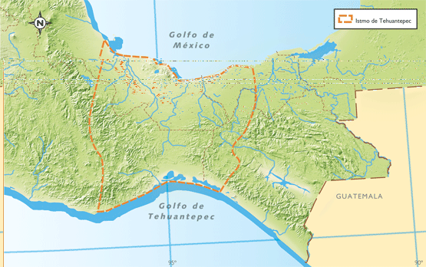
SPRÁVNÁ ODPOVĚĎ
Tehuantepecká šíje
Notes:
http://mx.kalipedia.com/kalipediamedia/geografia/media/200805/08/geomexico/20080508klpgeogmx_1_Ges_SCO.png

Slide 6
Povrch a podnebí
Jmenujte alespoň dva státy ostrovů
Velkých Antil?

Slide 7
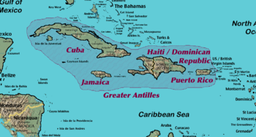
SPRÁVNÁ ODPOVĚĎ
Kuba, Haiti, Jamajka, Portoriko (USA), Dominikánská republika
Notes:
http://upload.wikimedia.org/wikipedia/commons/thumb/d/d4/GreaterAntillesIslands.png/350px-GreaterAntillesIslands.png

Slide 8
Povrch a podnebí
Jak se jmenuje nejvyšší pohoří
Střední Ameriky s nejvyšším
vrcholem Tajumulco (4220m)?

Slide 9
SPRÁVNÁ ODPOVĚĎ
Sierra Madre
Notes:
http://www.andesblanket.org/assets/images/huascaran.jpg

Slide 10
Vodstvo, fauna a flóra
Jak se jmenují dvě známá
nikaragujská jezera?

Slide 11
SPRÁVNÁ ODPOVĚĎ
Managua, Nicaragua
Notes:
http://www.urios.org/1/images/stories/peace%20palace.jpg

Slide 12
Vodstvo, fauna a flóra
Jak se jmenují společenstva
chráněných stromů, vyskytující se v
brakických vodách, pro než je typická
pravidelná kulminace výšky
vodní hladiny?
Notes:
http://external.ak.fbcdn.net/safe_image.php?d=AQCVVey7PUXHk9h_&w=639&h=639&url=http%3A%2F%2Fupload.wikimedia.org%2Fwikipedia%2Fcommons%2F0%2F0a%2FPoopo_1991.jpg

Slide 13
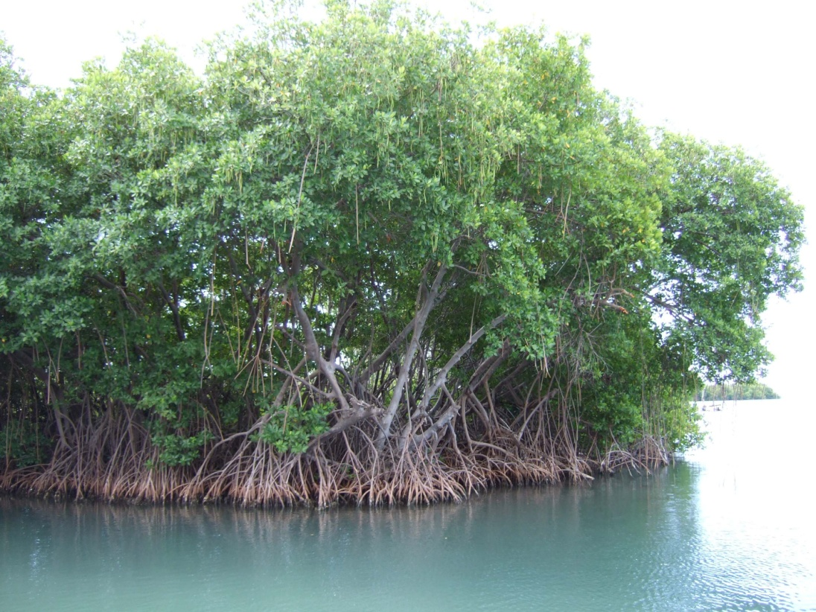
SPRÁVNÁ ODPOVĚĎ
Mangrove
Notes:
http://ocean.si.edu/sites/default/files/photos/Mangroves_in_Puerto_Rico.jpg

Slide 14
Vodstvo, fauna a flóra
Jaké jsou průměrné roční úhrny
srážek ve Střední Americe?
(tolerance 200m)

Slide 15
SPRÁVNÁ ODPOVĚĎ
1200 mm

Slide 16
Obyvatelstvo a hospodářství
Který středoamerický stát
je jediný s převahou
bělošského obyvatelstva?

Slide 17
SPRÁVNÁ ODPOVĚĎ
Kostarika
Notes:
http://farm6.staticflickr.com/5089/5269126234_6fec93401a_b.jpg

Slide 18
Obyvatelstvo a hospodářství
Jaká je hlavní pěstitelská a vývozní
plodina zemí Střední Ameriky s
vysokým obsahem sacharózy, která se
využívá k výrobě rumu?

Slide 19
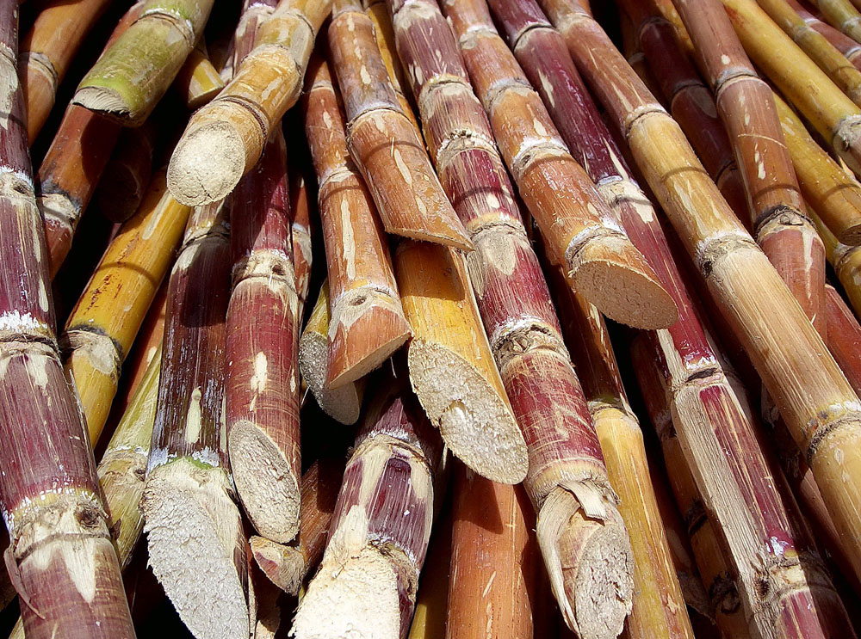
SPRÁVNÁ ODPOVĚĎ
Cukrová třtina
Notes:
http://www.inovacnipodnikani.cz/files/new855/830-plastycukrova_trtina.jpg

Slide 20
Obyvatelstvo a hospodářství
Jaké místo Střední Ameriky má
mezinárodní dopravní význam?

Slide 21
SPRÁVNÁ ODPOVĚĎ
Panamský průplav
Notes:
http://www.argentinaweb.cz/wp-content/gallery/buenos-aires/buenos-aires-8.jpg

Slide 22
Konec kola

Slide 23
POUŽITÉ ZDROJE:
ANDĚL, J. - MAREŠ, R. "Nový svět" - Amerika, Austrálie a Oceánie : encyklopedický přehled zemí. 1. vyd. Olomouc : Nakladatelství Olomouc, 2000. 283 s ISBN 80-7182-113-6.
BIČÍK, I. - HLAVÁČEK, P. – ŘEZNÍČKOVÁ, D. Regionální zeměpis. 2, Afrika, Amerika, Austrálie, polární oblasti, oceány, globální problémy : učebnice zeměpisu pro střední školy. 2. vyd. Praha : Nakladatelství České geografické společnosti, 1998. 47 s.
www.glassschool.cz

Slide 24
POUŽITÉ ZDROJE:
Slide č. 5 URL < http://mx.kalipedia.com/kalipediamedia/geografia/media/200805/08/geomexico/20080508klpgeogmx_1_Ges_SCO.png> [cit. 15.4.2013]
Slide č. 7 URL < http://upload.wikimedia.org/wikipedia/commons/thumb/d/d4/GreaterAntillesIslands.png/350px-GreaterAntillesIslands.png> [cit. 15.4.2013]
Slide č. 13 URL < http://ocean.si.edu/sites/default/files/photos/Mangroves_in_Puerto_Rico.jpg> [cit. 15.4.2013]
Slide č. 19 URL < http://www.inovacnipodnikani.cz/files/new855/830-plastycukrova_trtina.jpg> [cit. 15.4.2013]
www.glassschool.cz

